Slide 1
Esercizi IR

Slide 2
Richieste
Dato lo spettro IR indicare a che struttura (tra quelle fornite) molecolare fa riferimento. Motivare la risposta

Slide 3
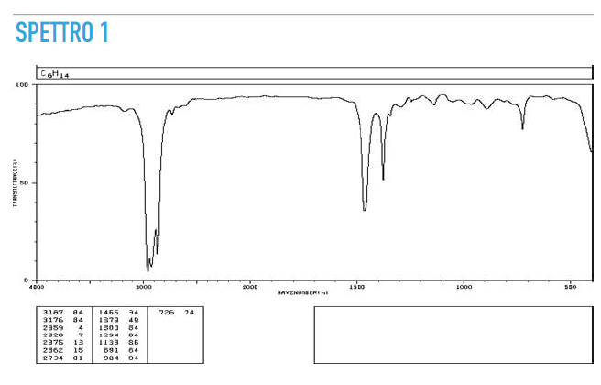

Slide 4
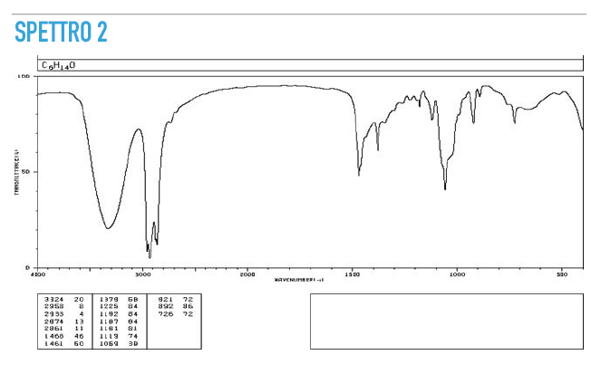

Slide 5
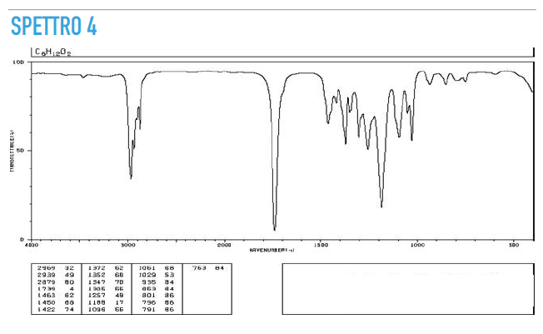

Slide 6
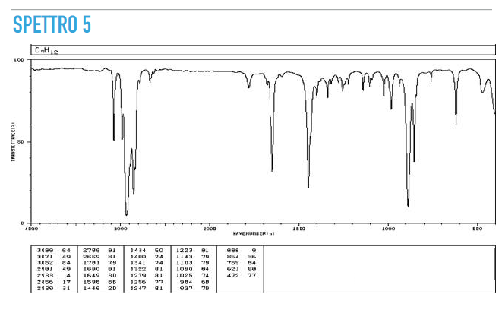

Slide 7
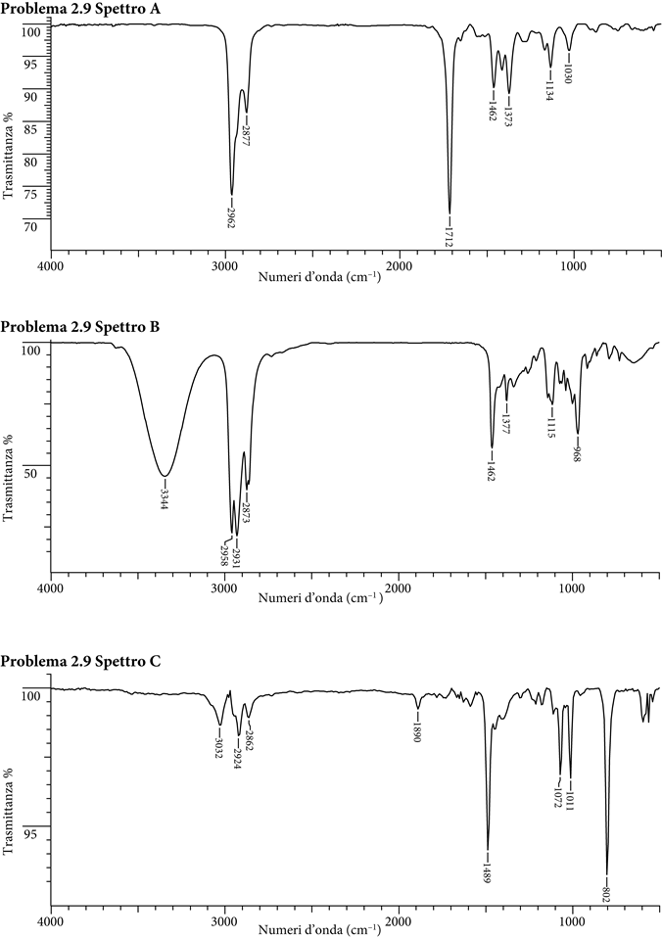

Slide 9
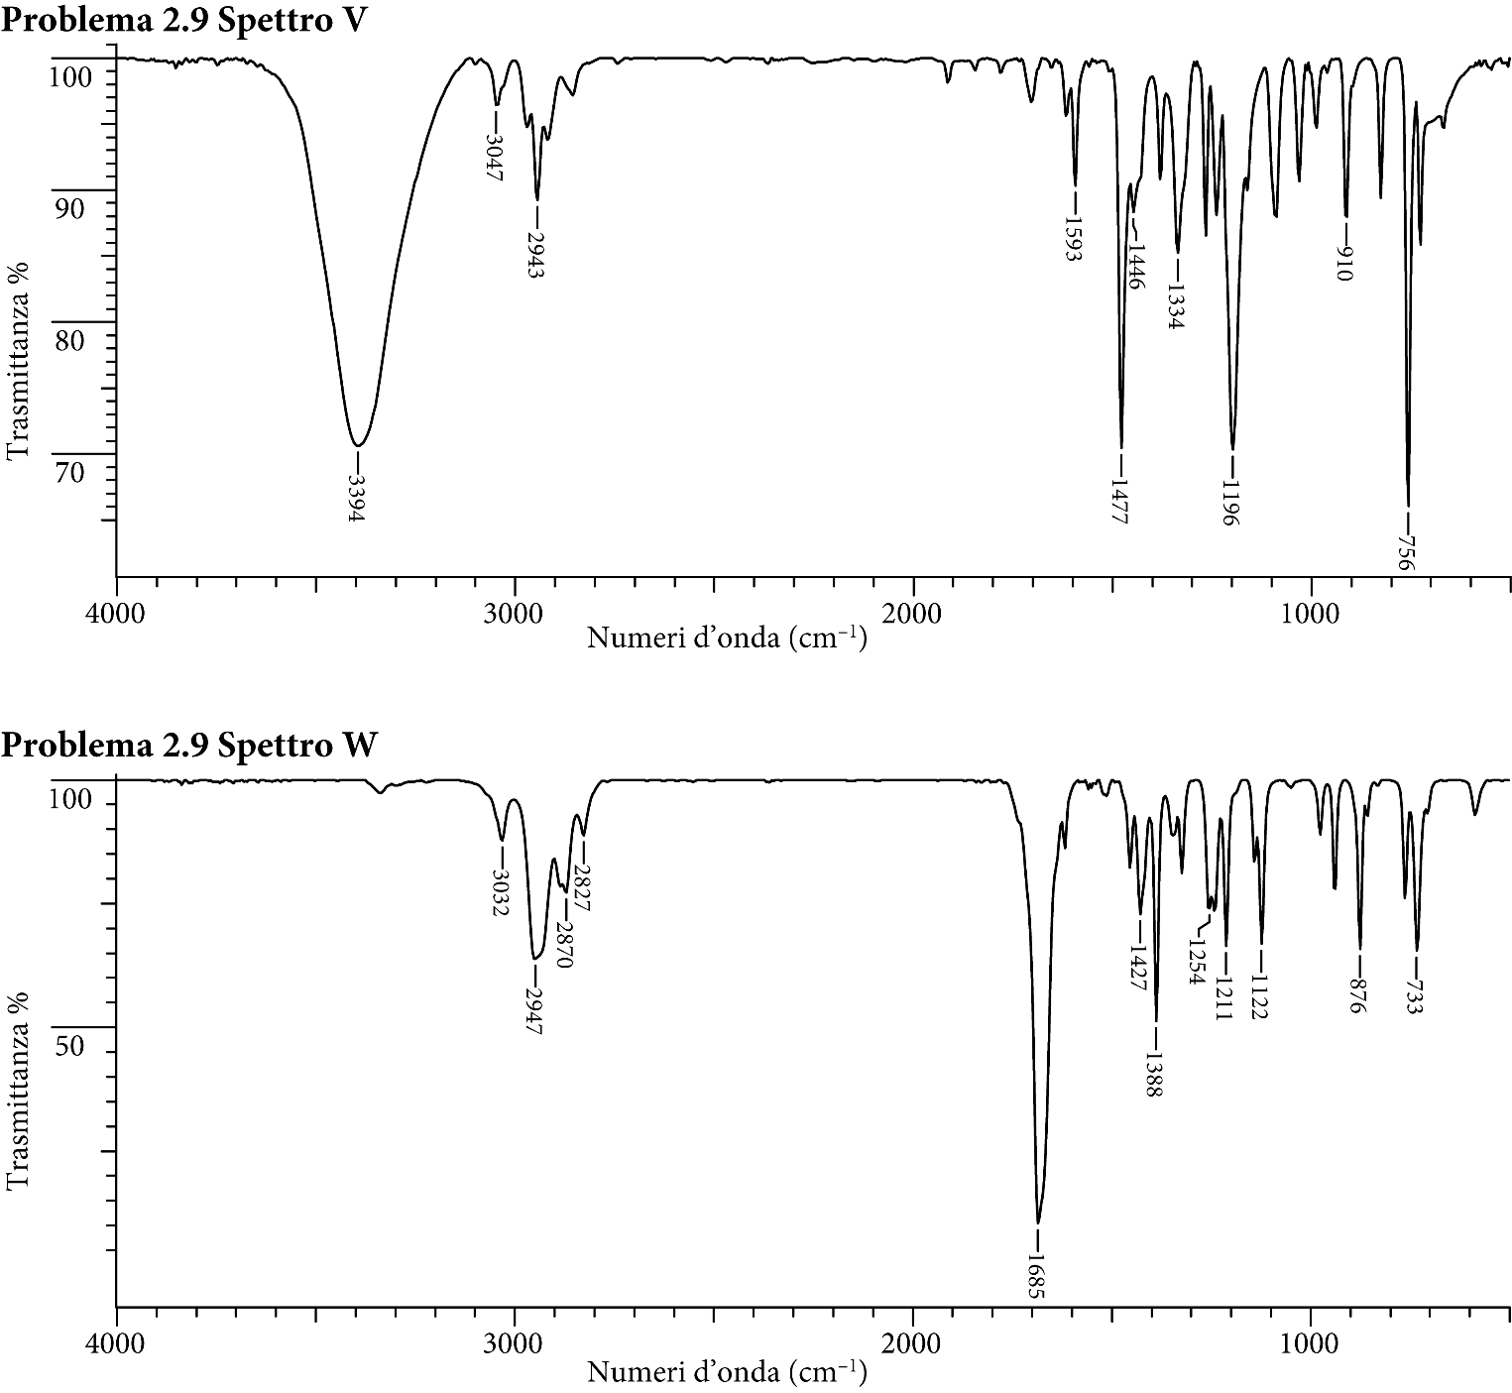

Slide 11
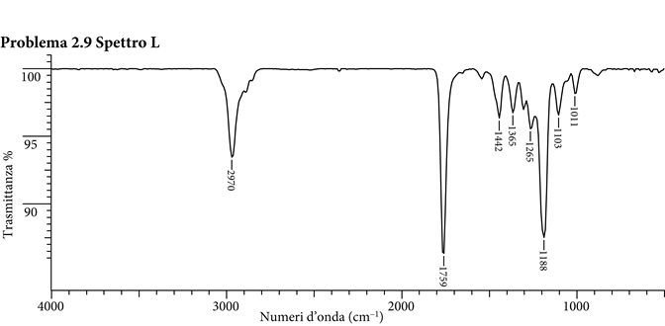

Slide 12
